Slide 1
С КЕМ ДРУЖИТ
ЕЛЬ?
Автор : Гаврилова Ольга Давыдовна,
Воспитатель высшей квалификационной категории
МБДОУ №180 «Детский сад общеразвивающего вида»
2014 год

Slide 3
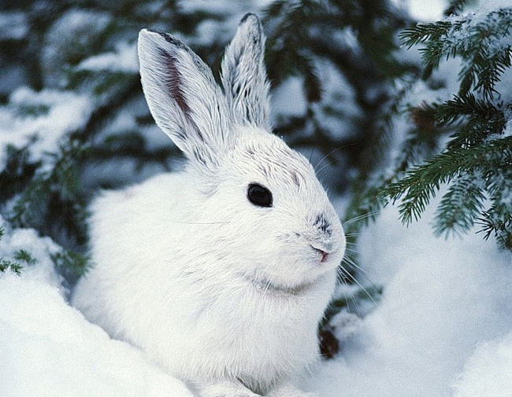
Заяц

Slide 4
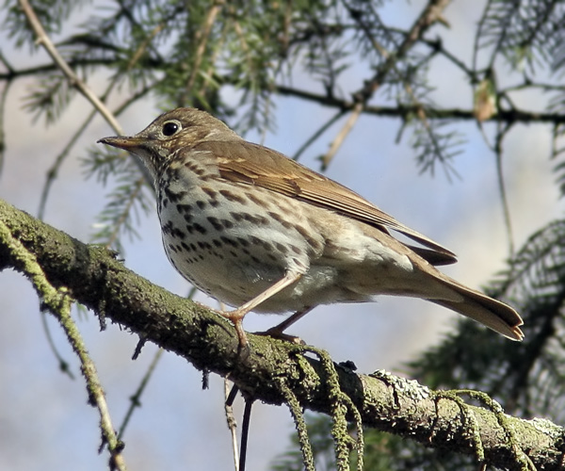
Певчий дрозд

Slide 5
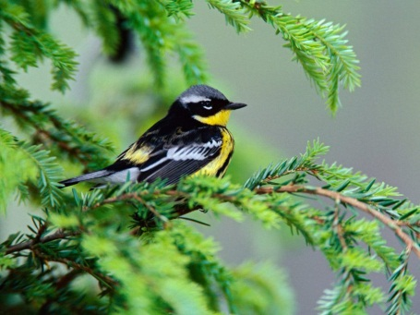
Синица

Slide 6
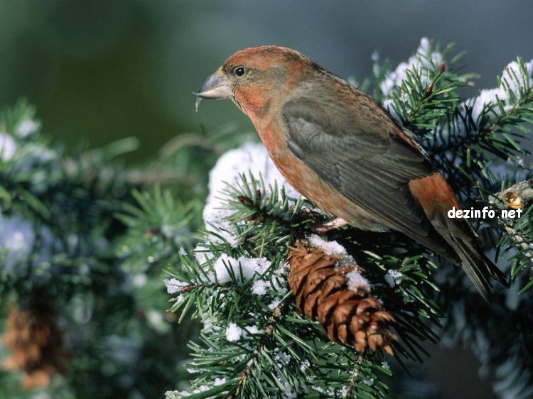
Клест-еловик

Slide 7
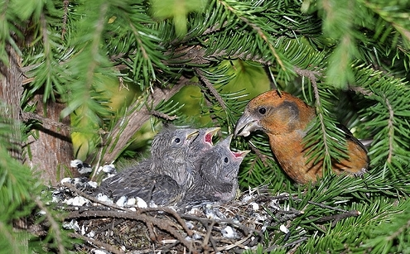
Птенцы клеста

Slide 8
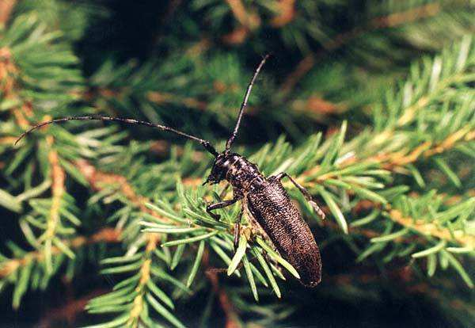
Еловый усач

Slide 9
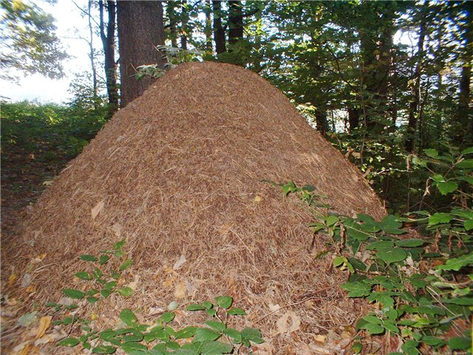

Slide 10
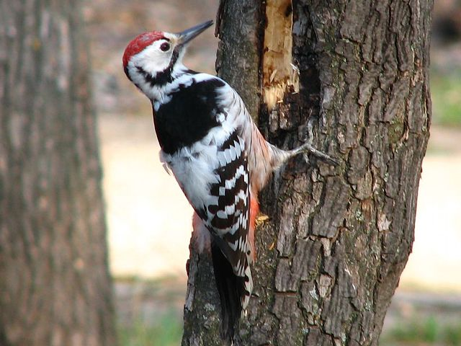
Пестрый дятел

Slide 11
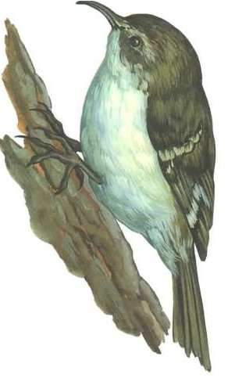
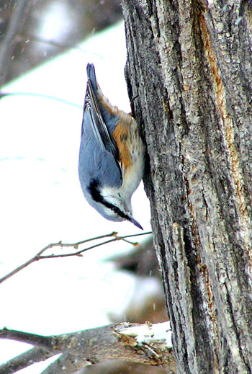
Пищуха и поползень.

Slide 12
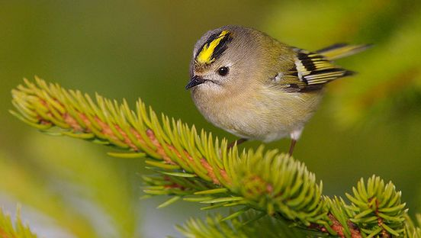
Королек

Slide 13
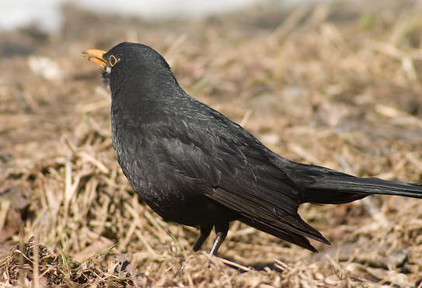
Черный дрозд

Slide 14
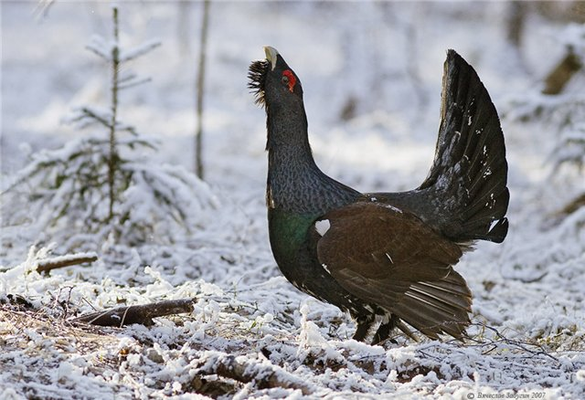
Каменный глухарь

Slide 15
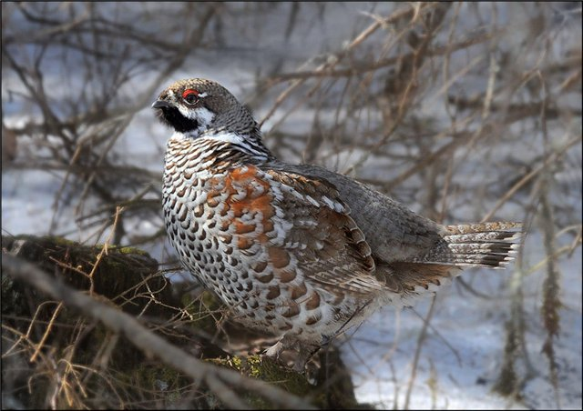
Рябчик

Slide 16
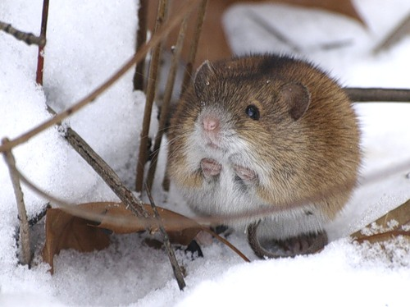
Лесная мышь

Slide 17
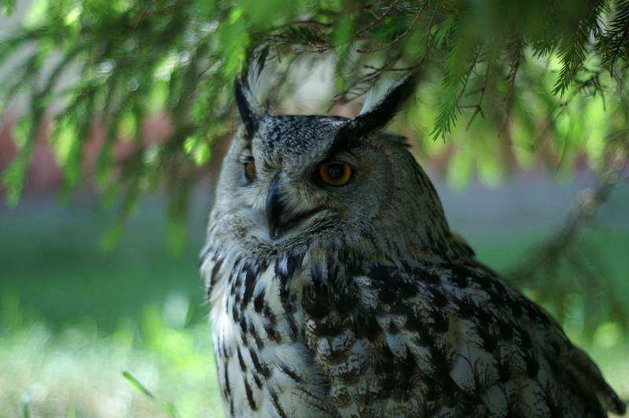
Филин

Slide 18
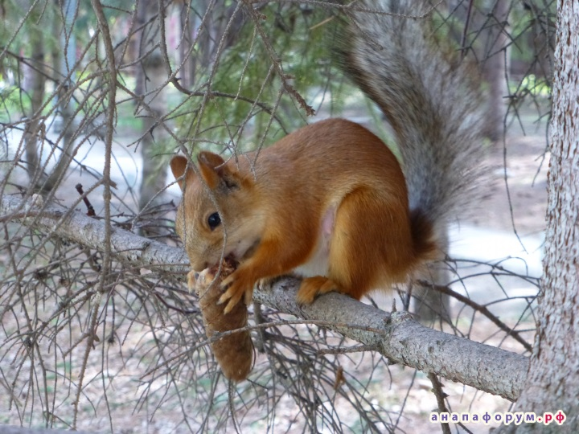
Белка

Slide 19
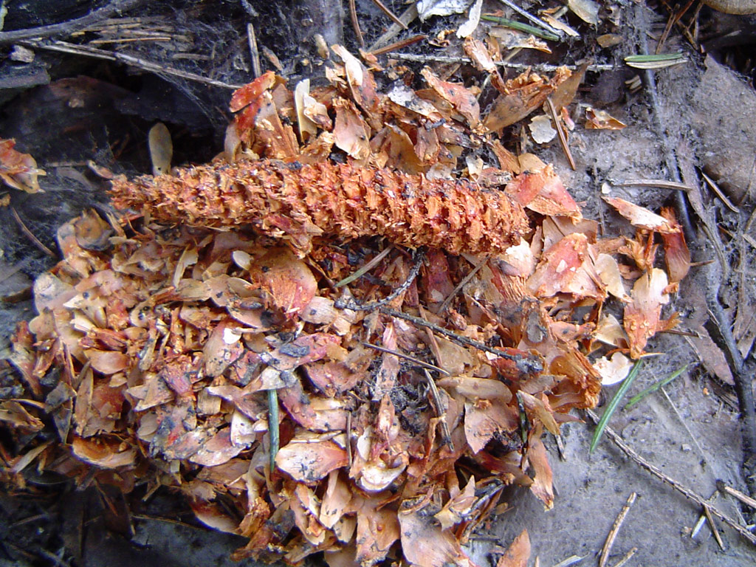

Slide 20
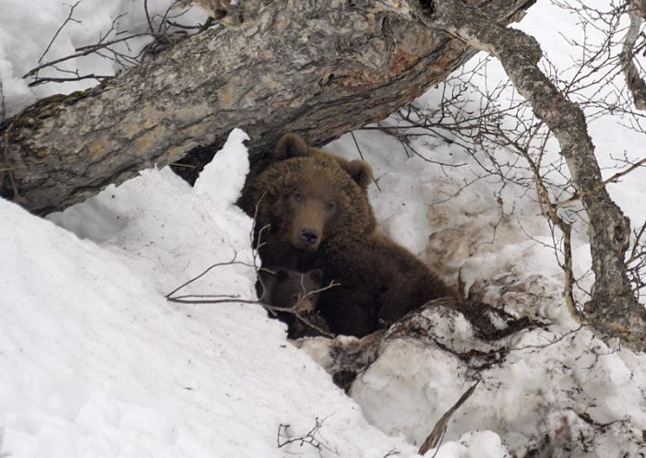
Медведь

Slide 21
СПАСИБО
ЗА
ВНИМАНИЕ!

